Slide 1
Hipertireoidismo: Classificação, diagnóstico e seguimento.
Profa. Caroline Bulcão Souza
Endocrinologista –UNIFESP; Doutora em Ciências - UNIFESP
Study Coordinator Joslin/HARVARD 2018
Profa Adjunta da EBMSP
Preceptora da Residência Médica em Endocrinologia CEDEBA
Profa UNIME-Medicina

Slide 2
O que é hipertireoidismo?
-É o excesso de síntese e secreção de hormônios tireoidianos (HT) pela glândula tireóide.
CAUSAS:
A causa mais frequente é a Doença de Graves, seguida do Bócio Nodular ou Multinodular Tóxico.
-Outros mecanismos podem ser os agentes, a exemplo de medicamentos contendo iodo, contrastes radiográficos, tumor hipofisário produtor de TSH, resistência hipofisária à ação dos HT.
-Iatrogênico: Excesso de HT
-Exógeno: (struma ovarii, metástase de carcinoma folicular).

Slide 3
Outras causas de tireotoxicose
Podemos ter excesso de liberação dos hormônios tireoidianos pré-formados nas Tireoidites destrutivas:
üSubaguda (granulomatosa ou de Quervain);
üIndolor (silenciosa);
üAguda (supurativa);
üPalpação (traumática);
üPós-parto;
üInduzida por drogas.

Slide 4
Anamnese
Caracterizar os sinais e sintomas e o tempo de aparecimento dos mesmos;
Questionar se faz uso de medicamentos, em especial amiodarona;
Se faz tratamento com levotiroxina;
Se já usou tapazol ou propiltiouracil previamente;
Lembrar que o uso de anticoncepcionais ou reposição hormonal com estrógenos podem aumentar os níveis de T3 e T4 totais, mas não diminuem o TSH;
Saber se é asmático, porque o betabloqueador faz parte do tratamento;
Questionar sobre Antecedentes Familiares de tireoidopatias.

Slide 5
DOENÇA DE GRAVES:
Oftalmopatia
Edema pré-tibial
Onicólise

Slide 6
Sinais e Sintomas
Na tireoidite subaguda (granulomatosa ou de Quervain) ocorre dor na região cervical anterior, de intensidade moderada a severa (com irradiação para orelhas, mandíbula e garganta) por semanas, além de histórico de indisposição, febre e sintomas de faringite. À palpação a tireoide encontra-se pouco aumentada, firme e dolorosa.

Slide 7
Oftalmopatia da doença de Graves
Para avaliar se há atividade clínica utiliza-se as pontuações do CAS (Clinical Activity Score); este escore identifica a fase aguda e prediz resposta a terapias anti-inflamatórias;
No exame físico avalia-se também se há comprometimento da musculatura ocular extrínseca;
Medidas tópicas (uso de óculos de sol e colírios lubrificantes);
Encaminhar ao oftalmologista.

Slide 8
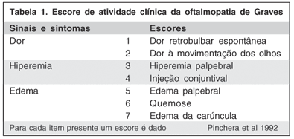
Pontuação para atividade clínica da Oftalmopatia de Graves:
> Ou = 3 pontos significa doença ativa.

Slide 9
Diagnóstico laboratorial
Todos os pacientes com hipertireoidismo primário apresentam TSH baixo (suprimido);
A dosagem de T3 e T4 livre estão aumentados;
O anticorpo TRAb elevado no hipertireoidismo é altamente específico para diagnóstico da Doença de Graves.

Slide 10
Hipertireoidismo Subclínico
Em pacientes com hipertireoidismo subclínico, o TSH está supresso, mas T4 livre e demais HT são normais;
Diagnóstico Diferencial: Existem outras causas de combinação de TSH baixo e T4 livre e T3 normais, além do hipertireoidismo subclínico: hipotireoidismo central; doença não tireoidiana; recuperação do hipertireoidismo; gravidez; algumas pessoas idosas saudáveis; pacientes hospitalizados;

Slide 11
Exames complementares
- US da Tireoide: para mensurar o tamanho do bócio, avaliar a textura da glândula e detectar presença de nódulos;
- Se nódulos à US: Cintilografia da Tireoide para avaliar se nódulos são “quentes” ou “frios”;
- Cintilografia da Tireoide também diferencia Doença de Graves (captação elevada) e tireotoxicose secundária à tireoidite subaguda (captação muito baixa ou ausente);
- Punção aspirativa com agulha fina: indicada quando forem encontrados nódulos tireoidianos normo ou hipocaptantes à cintilografia (frios).

Slide 12
Tratamento
Para a Doença de Graves e o Bócio uni (BNT) e/ou multinodular tóxico (BMNT)
pode-se utilizar:
Antitireoidianos (tionamidas)
Iodoterapia
Tireoidectomia

Slide 13
Dose conforme níveis de T4L
Valor T4 L (acima do limite superior normal) | Dose do tapazol
Se 1 a 1,5 vezes | 5 a 10 mg
Se 1,5 a 2 vezes | 10 a 20 mg
Se 2 a 3 vezes | 30 a 40 mg

Slide 14
Betabloqueador
Para todos com tireotoxicose sintomática, especialmente se idoso, FC>90 em repouso e doença cardiovascular coexistente;
Em paciente com doença aérea obstrutiva leve ou fenômeno de Raynaud, usar com cautela B1 seletivo;
Considerar o uso, mesmo nos assintomáticos, que estejam em risco de complicações pela exacerbação temporária do hipertireoidismo após dose de iodo;
Doses usuais: Propranolol 10 a 40 mg, 3 a 4 vezes ao dia; Atenolol 25 a 100 mg 1 a 2 vezes ao dia (não usar em lactantes); Metroprolol 25 a 50 mg 2 a 3 vezes ao dia.

Slide 15
Efeitos colaterais
Informar a cada visita que pare imediatamente se sintomas de agranulocitose ou injúria hepática (icterícia, colúria, acolia fecal, artralgias, dor abdominal, náusea, fadiga, febre ou faringite);
Se prurido/rash manejar com antihistamínicos sem suspender a droga (exceto se reação alérgica severa). Se persistir, suspender e mudar para iodo ou cirurgia, ou trocar por outra tionamida, quando essas não são opções;
Agranulocitose (neutrófilo <500): realizar leucograma com diferencial se doença febril ou faringite; tratamento com granulokine, corticoide ou terapia de suporte;
Hepatoxicidade do tapazol é tipicamente colestática, mas pode ser visto doença hepatocelular. PTU pode causar hepatite fulminante.

Slide 16
Consultas de Retorno
Condição | Dose | Período para repetir exames
Dependendo da severidade da tireotoxicose | Inicial, conforme nível de T4l, T3 e tamanho do bócio | dosar T4L e T3 entre 2 a 6 semanas após o início do tratamento
Quando o eutireoidismo for alcançado | com dose mínima do medicamento | aumentar o intervalo para 2 a 3 meses
Quando o T4l normalizar, mesmo que o TSH esteja supresso. | reduzir a dose de tapazol em 30 a 50% | repetir exames em 4 a 6 semanas
Se tiver usando tapazol por mais de 18 m | Avaliar retirada (TRAb) | intervalo semestral

Slide 17
Duração do tratamento
Tapazol deve ser continuado até 12 a 18 m;
Se o paciente permanecer em hipertireoidismo após completar o curso, considerar tratamento com iodo ou cirurgia;
Pode ser considerado manter doses baixas de tapazol por maior tempo, se o paciente preferir;
Em pacientes selecionados (jovens,com doença leve e estável em dose baixa de tapazol), manter tapazol a longo prazo é alternativa razoável;
Se TRAb persistentemente elevado deve-se continuar o tratamento por mais 12 a 18 m e repetir o TRAb, ou optar por terapia definitiva com iodo ou cirurgia;
Se uso contínuo de tapazol, o TRAb deve ser dosado a cada 1 a 2 anos. Descontinuar a droga se tornar-se negativo.

Slide 18
BNT/BMNT
ATDs não induzem remissão em pacientes com doença nodular tireoidiana. Ocorre melhora, mas a descontinuação do tratamento resulta em recorrência;
Tapazol a longo prazo pode ser indicado em alguns idosos ou pacientes com doenças com limitada expectativa de vida, que não sejam bons candidatos à cirurgia ou iodo ou se o paciente preferir;
Monitorar os hormônios tireoidianos inicialmente a cada 3 m até estabilizar, principalmente em idosos.

Slide 19
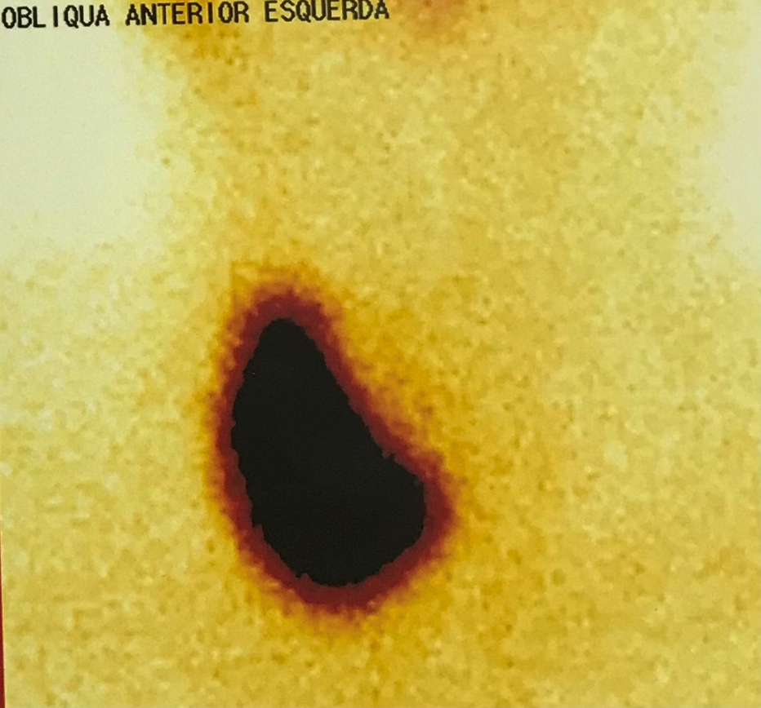
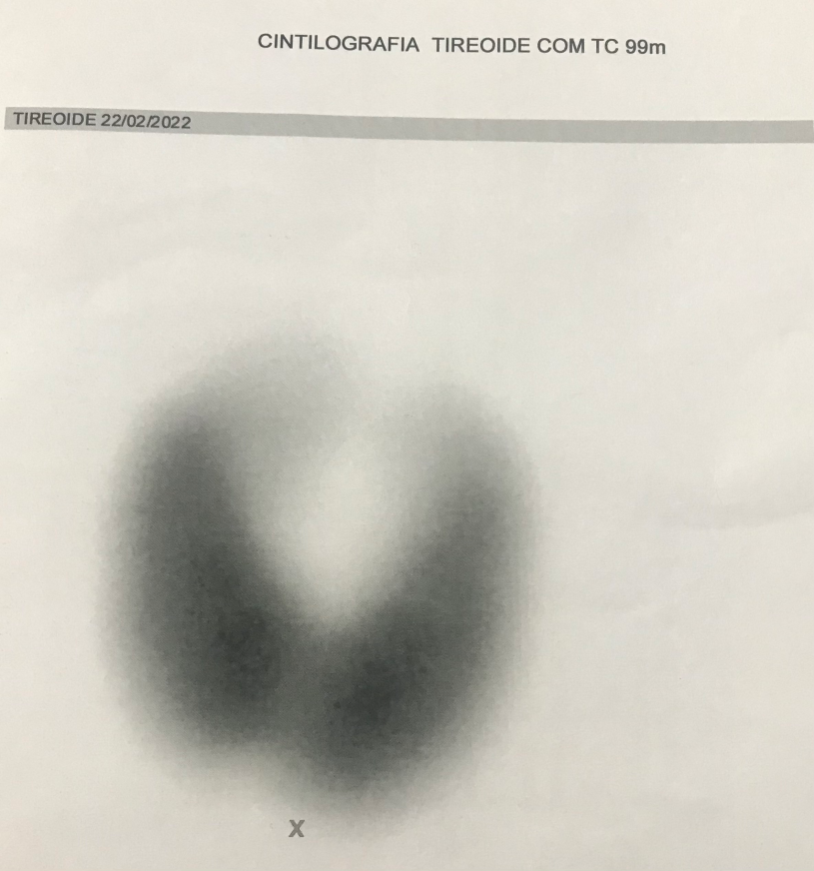
BNT/BMNT x Bocio Difuso (Graves) Aspecto na cintilografia

Slide 20
Hipertireoidismo subclínico
Confirmar o resultado em 2 a 6 semanas se alto risco de complicações; para os demais repetir os exames em 3 a 6 m.
As recomendações de tratamento depende do grau de supressão do TSH
Se ≥ 65 anos- TSH< 0,1; TSH≥ 0,1 e < VR(0,1-0,4) se fatores de risco ou sintomas.
Se < 65 anos- TSH < 0,1. Nos demais casos individualizar.

Slide 21
Considerações sobre o tratamento com iodo radioativo:
Indicações: Falência ou contraindicação aos Antitireoidianos; Presença de comorbidades com risco cirúrgico; Cirurgia ou irradiação prévia pescoço; Insuficiência cardíaca; Idade avançada; Captação suficiente para permitir o tratamento; Falta de acesso a cirurgião experiente.
Contraindicado durante a gestação.
Não engravidar no período de 6 meses a 1 ano após o tratamento.
Potencial piora da oftalmopatia.

Slide 22
Tratamento Cirúrgico
Sintomas ou sinais compressivos ou bócios grandes (≥80 g); bócio mergulhante;
Nódulos grandes, especialmente > 4 cm, funcionantes ou hipofuncionantes;
Captação insuficiente para permitir o tratamento com iodo;
Necessário rápido controle do hipertireoidismo e não podendo usar tionamidas;
Coexistência de câncer ou hiperparatireoidismo.

Slide 23
Consulta com especialista
Pacientes com hipertireoidismo devem ser encaminhados ao endocrinologista
Devido aos riscos inerentes à patologia na Doença de Graves, o tratamento com antitireoidianos e betabloqueadores pode ser iniciado pelo clínico.

Slide 24
Caso Clínico 1

Slide 25
Caso Clínico 2
Mulher, 18 anos, com queixa de protusão ocular à esquerda.
Sem demais queixas. Foi ao oftalmo e realizou exames.
Foi solicitado pelo olftalmo avaliação com endocrino.
HD: hipertireoidismo (doença de graves) Como devo proceder nesse caso?
Grato!

Slide 26
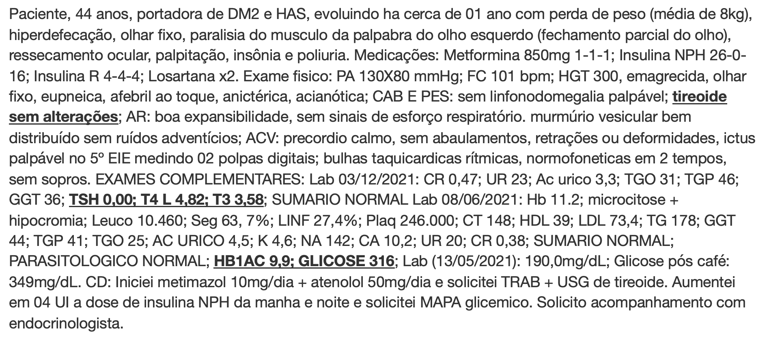
Caso Clínico 3

Slide 27
Dose conforme níveis de T4L
Valor T4 L (acima do limite superior normal) | Dose do tapazol
Se 1 a 1,5 vezes | 5 a 10 mg
Se 1,5 a 2 vezes | 10 a 20 mg
Se 2 a 3 vezes | 30 a 40 mg

Slide 28
Bibliografia
-ROSS, DS et al. 2016 American Thyroid Association Guidelines for Diagnosis and Management of Hyperthyroidism and other causes of Thyrotoxicosis. Thyroid, New York, v. 26, n. 10, p. 1343-1421, 2016. Disponível em: http://online.liebertpub.com/doi/10.1089/thy.2016.0229>.
-ROSS, DS Diagnosis of hyperthyroidism. Waltham (MA): UpToDate, Inc., 2017. Disponível em: <https://www.uptodate.com/contents/diagnosis-of-hyperthyroidism>.
-SHARMA, A, STAN MN. Thyrotoxicosis: Diagnosis and Management. Mayo Clin, June 2019;94(6):1048-1064. Disponível em: https://doi.org/10.1016/j.mayocp.2018.10.011 >
-KAHALY; GJ, BARTALENA L, HEGEDUS, L. 2018. European Thyroid Assciation Guidline for the Manegement of Graves´Hyperthyroidism. Eur Thyroid J 2018; 7:167.Disponível em: https://www.karger.com/Article/FullText/490384 >
-VILAR, L. Endocrinologia Clínica. 6. ed. Rio de Janeiro: Guanabara Koogan, 2016. 507 p. ISBN 9788527730327.

Slide 29
Obrigada!
@carolinebulcaosouza

